Slide 1
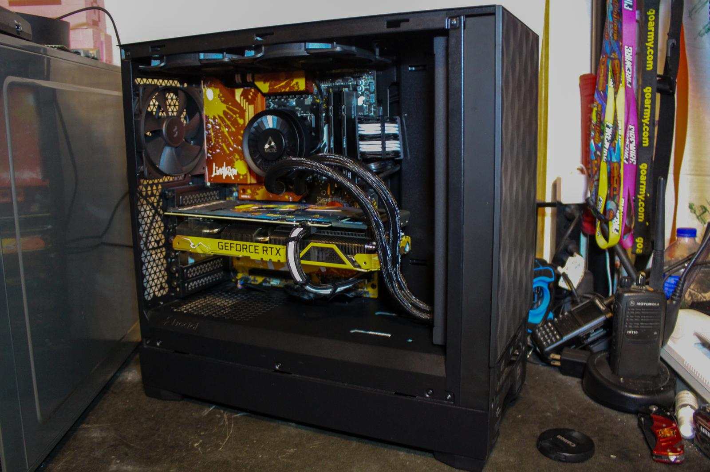

営業プレゼンテーション
大塚株式会社からの汎用製品見積書

Slide 2
お客様のニーズ
• 大塚株式会社はエンジニアリングとAI業務向けの高性能ワークステーションを必要としています。
• ビジネス成長を支える信頼性と拡張性のあるシステム。
• 設計・シミュレーションのための高度なグラフィックスと計算能力。
• 包括的な保証とサポートが必要です。
• 効率的な納品と設置。
2

Slide 3
当社のソリューション
• Dell Precision 7960タワーワークステーション（Intel Xeon、NVIDIA RTX A6000搭載）。
• 128GB DDR5 ECC RAMと2TB NVMe SSDによる高速パフォーマンス。
• Dell UltraSharp 32 4Kモニターで優れた表示品質。
• 5年間のオンサイト保証と24時間365日のプレミアムサポート。
• オンサイト設置とスタッフ研修を含む。
3

Slide 4
製品概要
• Dell Precision 7960：Intel Xeon W9-3495X、128GB RAM、2TB SSD、RTX A6000 GPU。
• Dell UltraSharp 32 4Kモニター：3840x2160、IPS Black、USB-C接続。
• Windows 11 Pro for Workstationsをプリインストール。
• 全製品にメーカー保証付き。
• 省エネで信頼性の高いコンポーネント。
4

Slide 5
価格内訳
• Dell Precision 7960（2台）：各¥1,800,000。
• Dell UltraSharp 32 4Kモニター（2台）：各¥160,000。
• 合計：¥3,920,000（設置・研修費用込み）。
• 追加費用なし。透明な価格設定。
• 見積有効期間は30日間。
5

Slide 6
保証・サポート
• ワークステーションは5年間のオンサイト保証。
• モニターは3年間の先出し交換保証。
• ワークステーションは24時間365日のプレミアムサポート。
• オンサイト設置とスタッフ研修を含む。
• リモート診断とプロアクティブモニタリング。
6

Slide 7
納品スケジュール
• 注文確定後、納品予定：3～4週間。
• 納品後にオンサイト設置を実施。
• 日常業務への影響を最小限に。
• ご要望に応じた柔軟なスケジューリング。
• 専任プロジェクトマネージャーによる円滑な導入。
7

Slide 8
次のステップ
• ご注文・納品スケジュールのご確認をお願いします。
• ソリューション仕様の最終確認。
• 契約締結後、導入を開始。
• 大塚と共にテクノロジーの未来へ。
• ご検討いただき誠にありがとうございます。
8

Slide 9
製品比較
製品名 | 主な特徴 | 価格 | ベンダー
Dell Precision 7960タワー | Intel Xeon、128GB RAM、RTX A6000 | ¥1,800,000 | Dell
HP Z8 G4ワークステーション | Intel Xeon、128GB RAM、RTX A6000 | ¥1,750,000 | HP
Lenovo ThinkStation P920 | Intel Xeon、128GB RAM、RTX A6000 | ¥1,770,000 | Lenovo

